Slide 1
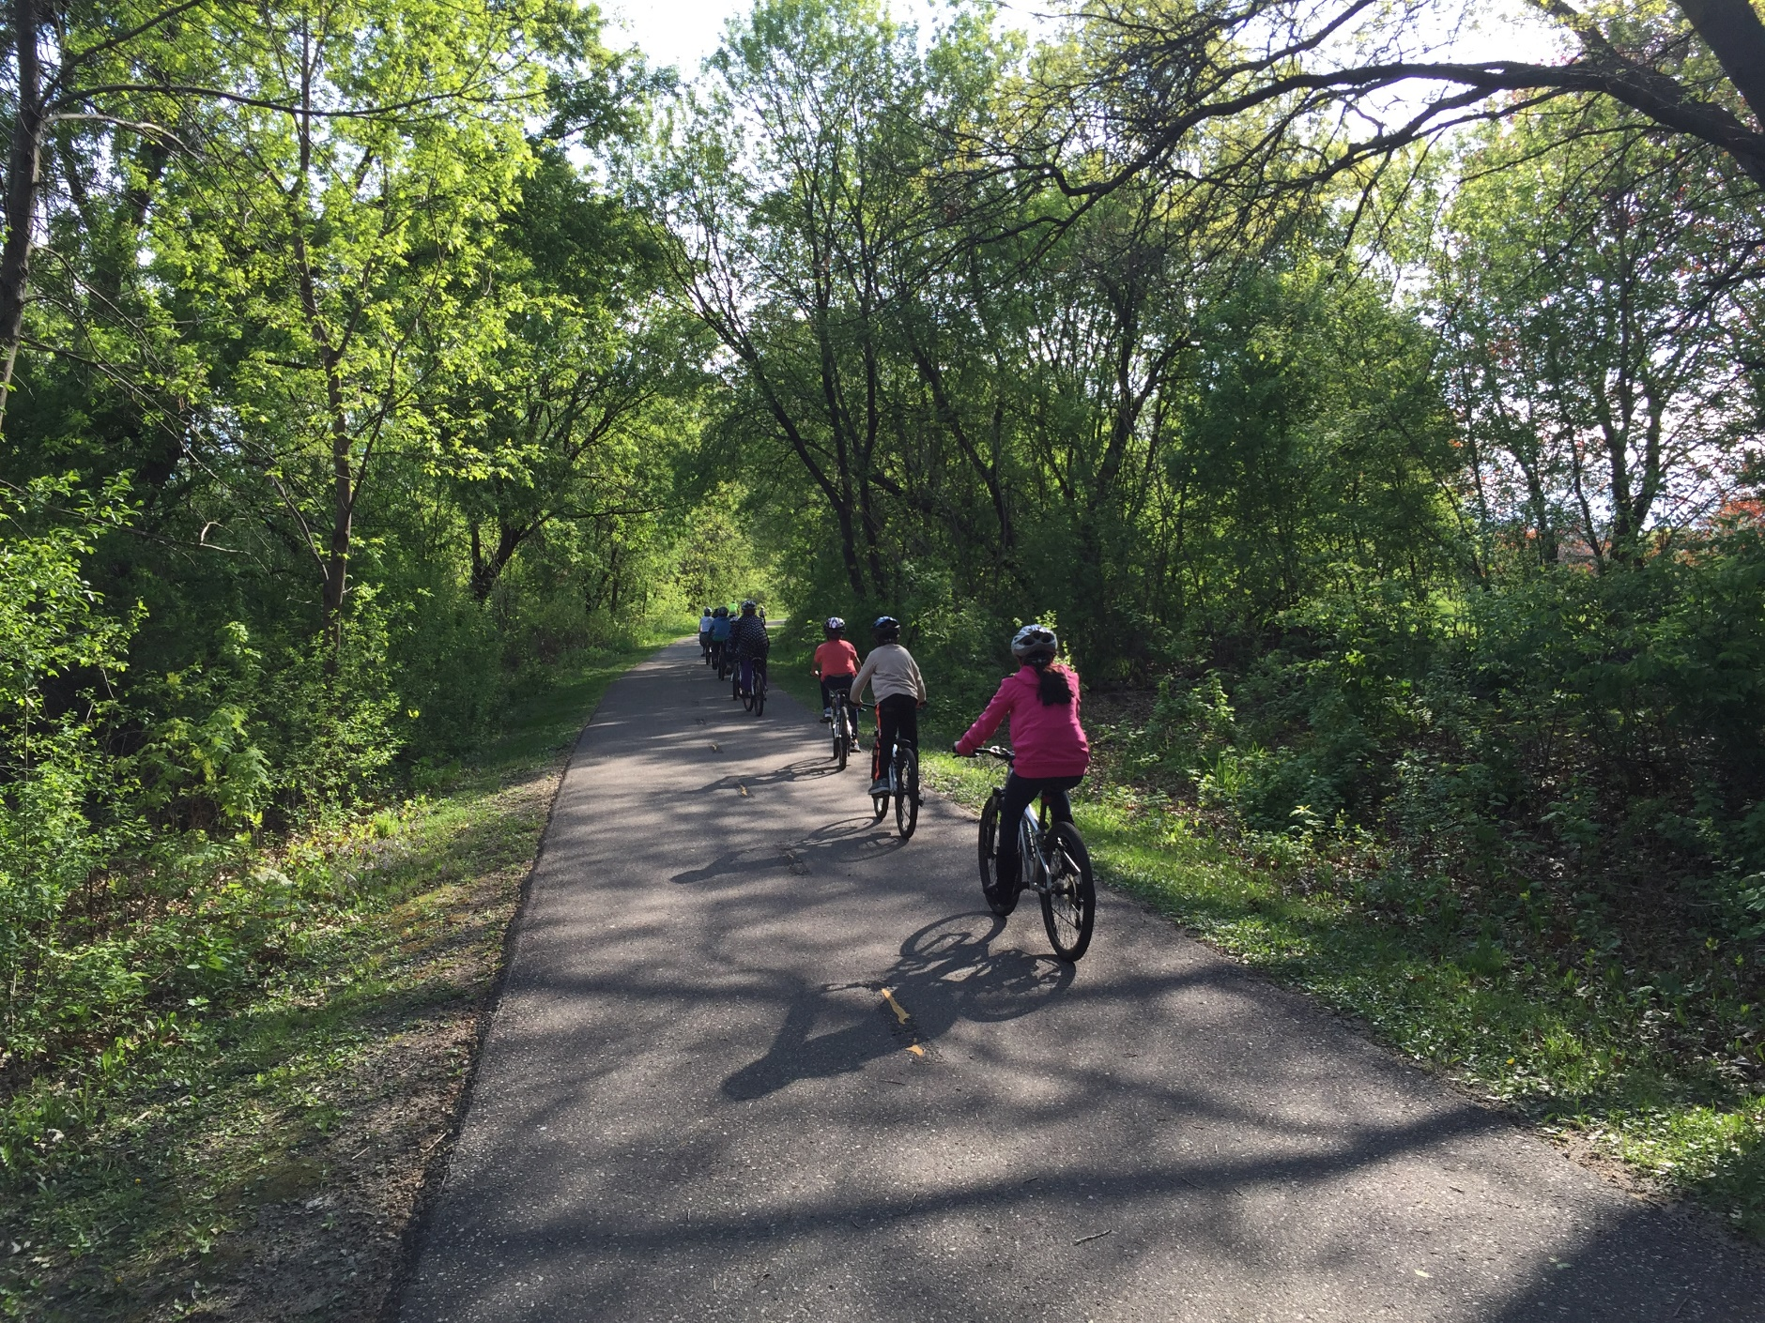
Waalidiinta & Masuuliyiinta,
Waxaan u baahanahay tabaruceyaal!
Maalinta Baaskiil u Wadashada Iskuulka
Waxaan u baahanahay tabaruceyaal Maalinta Baaskiil u Wadashada Iskuulka ee
^{Sida aad u caawin karto:}
^{Hogaami tareenka baaskiillada}
Marti geli goobta hubinta tareenada baaskiilka
^{Ku bixi cunto fudud iskuulka}
U qaybi abaal-marinno ardayda ka qaybgalaysa
Ku dhiiri geli ilmahaaga iyo saaxiibadood inay ka qaybqaataan
Ma hubtid sida aad u caawin kartid? Waxaan haynaa hagayaal aad ku bilowdo!
Haddii adiga (ama qof aad taqaano) uu caawin karo, fadlan la soo xiriira:
7-da Maajo
2025
Wax badan ogoow oo ku saabsan wadooyinka badbaadada leh ee Minnesota ee loo maro iskuulka www.mnsaferoutestoschool.org

